Slide 1

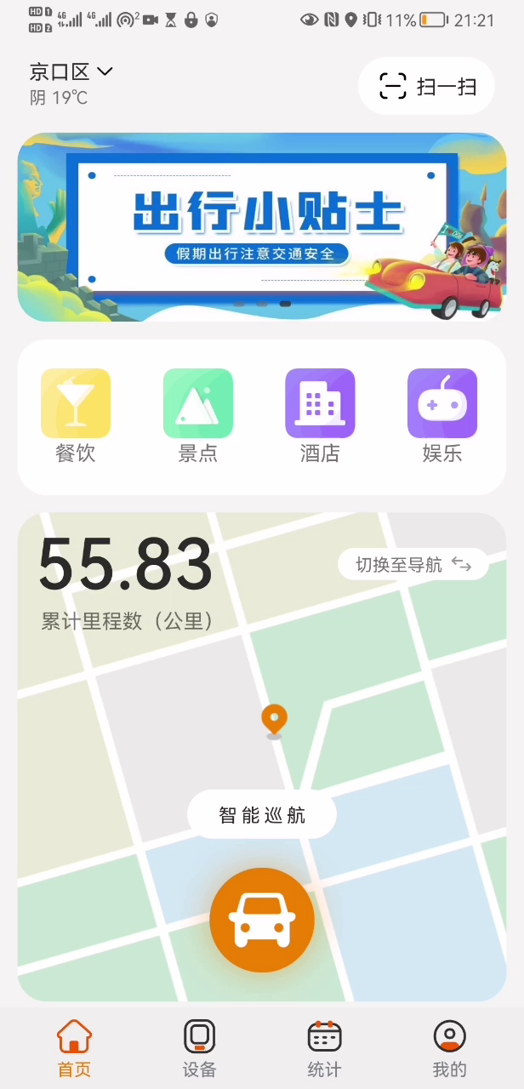
统计页面
presentation
psk laji
设备界面
presentation
psk laji
主界面
presentation
psk laji
我的界面
presentation
psk laji

